Slide 1
Архитектура

Slide 2

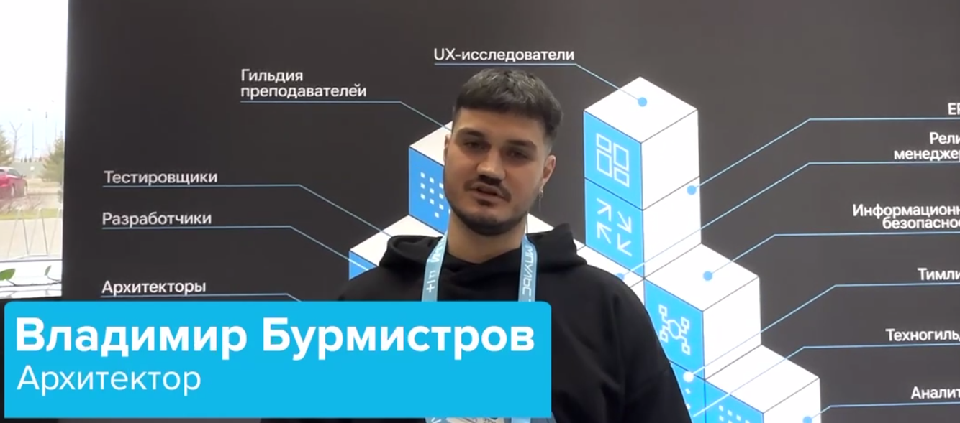
Знакомство
18 лет в IT
Главный системный аналитик
Производство, ритейл, финтех
Уже год готовлюсь в архитекторы
Мой слоган «Не ошибается тот, кто ничего не делает! Не бойтесь ошибаться – бойтесь повторять ошибки!»

Slide 3
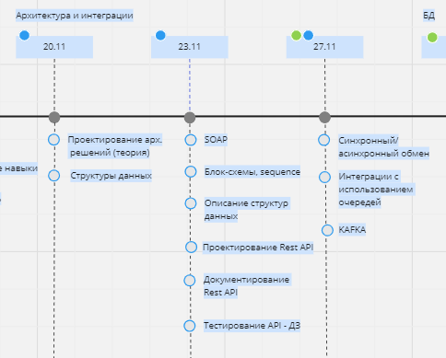
Аналитик и Архитектор, взаимодействие
Как работает системный аналитик
Название пункта
Название пункта
Название пункта
Название пункта
Название пункта

Slide 4
Архитектура и Аналитик
Архитектура ИС используется в качестве отправной точки для осмысления, проектирования, управления и развертывания системы на протяжении всего жизненного цикла разработки.
Преимущества такого подхода:
контроль за ходом проекта, позволяющий управлять его сложностью и интеграцией отдельных его частей;
возможность выявления компонентов, пригодных для повторного использования;
основа для планирования проекта;
основа для компонентной разработки
Доработки проекта
Используем то что есть
Документирум
Проект с нуля
Сами решаем
Разрабатываем

Slide 5
Архитектура ИС
Монолитная архитектура
Сервис-ориентированная архитектура (SOA)
Микросервисы
Serverless
…

Slide 6

Монолитная vs. микросервисная архитектура
Notes:
Монолитная архитектура: Достоинства
Простота реализации ▪ Сквозные (E2E) тесты ▪ Простота в развертывании ▪ Легко масштабируется
Монолитная архитектура: Недостатки
«Большой комок грязи»*. ▪ Медленный процесс разработки. ▪ Масштабирование может быть проблематичным (в монолитной архитектуре нельзя масштабировать отдельные части системы). ▪ Практически нет изоляции. ▪ Обновление затруднительно, потому что должно быть сделано сразу и для всех частей системы.
«Большой комок грязи» («A big ball of mud») – это программная система, не имеющая понятной архитектуры. Хотя такие системы нежелательны с точки зрения разработки программного обеспечения, они широко распространены на практике из-за давления со стороны бизнеса, текучести разработчиков и энтропии кода. Они представляют собой разновидность антипаттерна дизайна.
Микросервисная архитектура: Достоинства
Микросервисы легче держать модульными. ▪ В больших компаниях разные сервисы могут принадлежать разным командам. ▪ Микросервисы меньше, и благодаря этому их легче понять и проверить. ▪ Сокращение времени: на компиляции, на запуски для выполнения тестов. ▪ Более короткое время запуска и возможность развертывания микросервисов независимо друг от друга. ▪ Микросервисы не привязаны к технологии, используемой в других сервисах. ▪ Высокая отказоустойчивость: при падении одного из сервисов, все остальные остаются в строю. ▪ Гибкость: можно попробовать внедрить новую технологию малой кровью. ▪ Простота: чем меньше кода, тем проще разобраться, что и как работает. ▪ Лёгкость выведения написанного кода в работу. ▪ Масштабируемость.
Микросервисная архитектура: Недостатки
▪ Сложность тестирования (тесты E2E). ▪ Транзакции легче проводить в монолите. ▪ Множество микросервисов сложнее поддерживать в эксплуатации. ▪ Изменения, затрагивающие несколько сервисов, должны координироваться между несколькими командами, а это может быть сложно, если команды еще не имели контактов. ▪ Сообщение между самими сервисами сложно. ▪ Рост числа сервисов также влечет за собой и рост числа баз данных. ▪ Микросервисы хуже подходят для использования внутри отдельных организаций.

Slide 7
Микросервисная архитектура
Плюсы | Минусы
Разные тех. стеки | Скорость
Масштабирование | Стоимость
Автономность
Гибкость | Тестирование и развёртывание
Отказоустойчивость
Раздельное сопровождение и развитие | Сопровождение
time to market

Slide 8
Монолитная архитектура
Плюсы
Простота реализации
Сквозные (E2E) тесты
Простота в развертывании
Легко масштабируетс
Минусы
«Большой комок грязи»*
Медленный процесс разработки.
Масштабирование может быть проблематичным (в монолитной архитектуре нельзя масштабировать отдельные части системы)
Практически нет изоляции
Обновление затруднительно, потому что должно быть сделано сразу и для всех частей системы.
* «Большой комок грязи» («A big ball of mud») – это программная система, не имеющая понятной архитектуры. Хотя такие системы нежелательны с точки зрения разработки программного обеспечения, они широко распространены на практике из-за давления со стороны бизнеса, текучести разработчиков и энтропии кода. Они представляют собой разновидность антипаттерна дизайна.
https://en.wikipedia.org/wiki/Big_ball_of_mud

Slide 9
Микросервисная архитектура, Плюсы
Микросервисы легче держать модульными
В больших компаниях разные сервисы могут принадлежать разным командам
Микросервисы меньше, и благодаря этому их легче понять и проверить
Сокращение времени: на компиляции, на запуски для выполнения тестов
Более короткое время запуска и возможность развертывания микросервисов независимо друг от друга
Микросервисы не привязаны к технологии, используемой в других сервисах
Высокая отказоустойчивость: при падении одного из сервисов, все остальные остаются в строю
Гибкость: можно попробовать внедрить новую технологию малой кровью
Простота: чем меньше кода, тем проще разобраться, что и как работает
Лёгкость выведения написанного кода в работу
Масштабируемость

Slide 10
Микросервисная архитектура, Минусы
Сложность тестирования (тесты E2E)
Транзакции легче проводить в монолите
Множество микросервисов сложнее поддерживать в эксплуатации
Изменения, затрагивающие несколько сервисов, должны координироваться между несколькими командами, а это может быть сложно, если команды еще не имели контактов
Сообщение между самими сервисами сложно
Рост числа сервисов также влечет за собой и рост числа баз данных
Микросервисы хуже подходят для использования внутри отдельных организаций

Slide 11
Как документировать архитектуру
UML
ArchiMate
BPMN
Data Flow Diagram
SysML
С4

Slide 12
C4
C4 обусловлено сочетанием 4-х уровней (Context, Container, Component, Code)
Диаграммы контекста (Context), которые являются схемами 1-го уровня абстракции и показывают контекстное окружение программной системы
Диаграммы контейнеров (Container) разбивают систему на взаимосвязанные контейнеры – приложения и базы/хранилища данных
Диаграммы компонентов (Component): разделяют контейнеры на взаимосвязанные компоненты и отражают их связи с другими контейнерами или системами. Поскольку эта схема составляется для разработчиков, в качестве компонентов в C4 могут быть контроллеры, программные модули и пр. макро-элементы кода
Диаграммы кода (Code) предоставляют дополнительные сведения о дизайне архитектурных элементов, которые могут быть сопоставлены с программным кодом

Slide 13
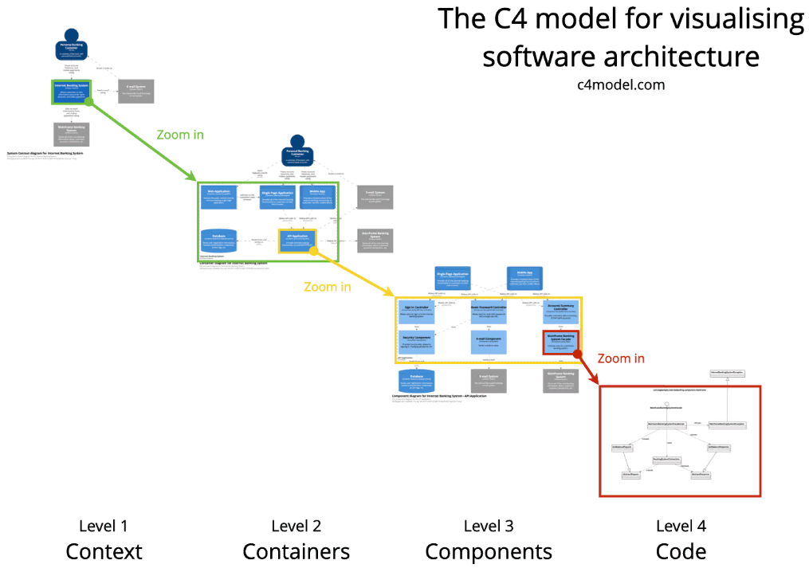
c4

Slide 14
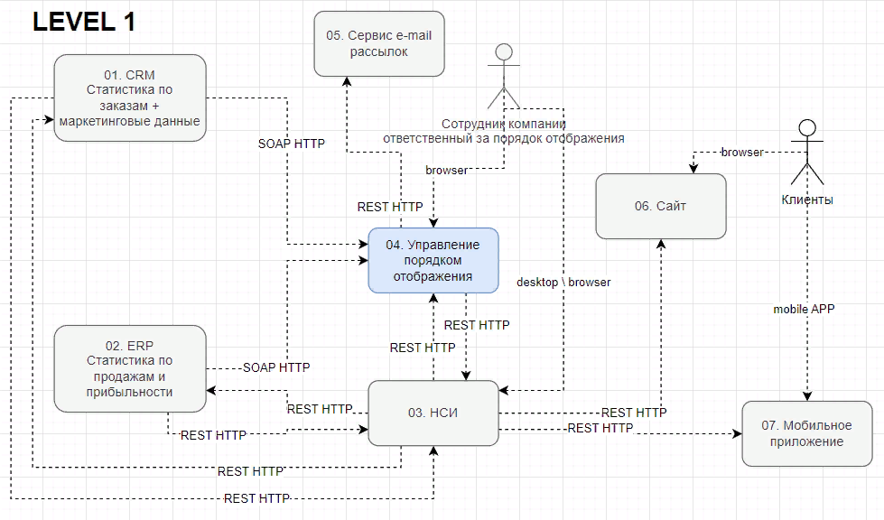
c4

Slide 15
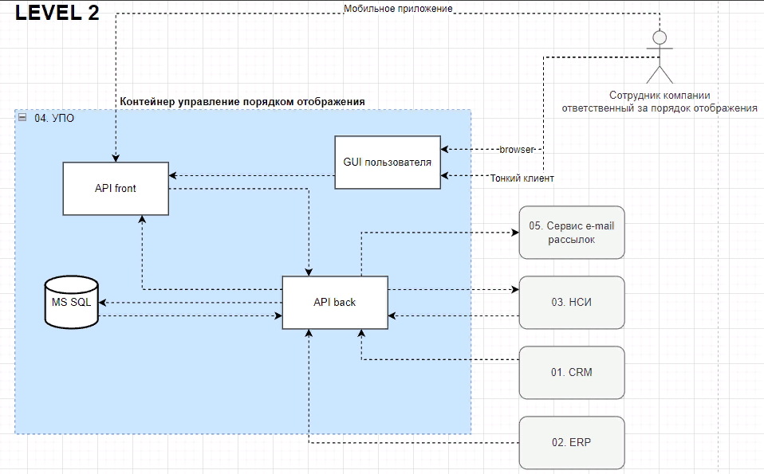
c4

Slide 16
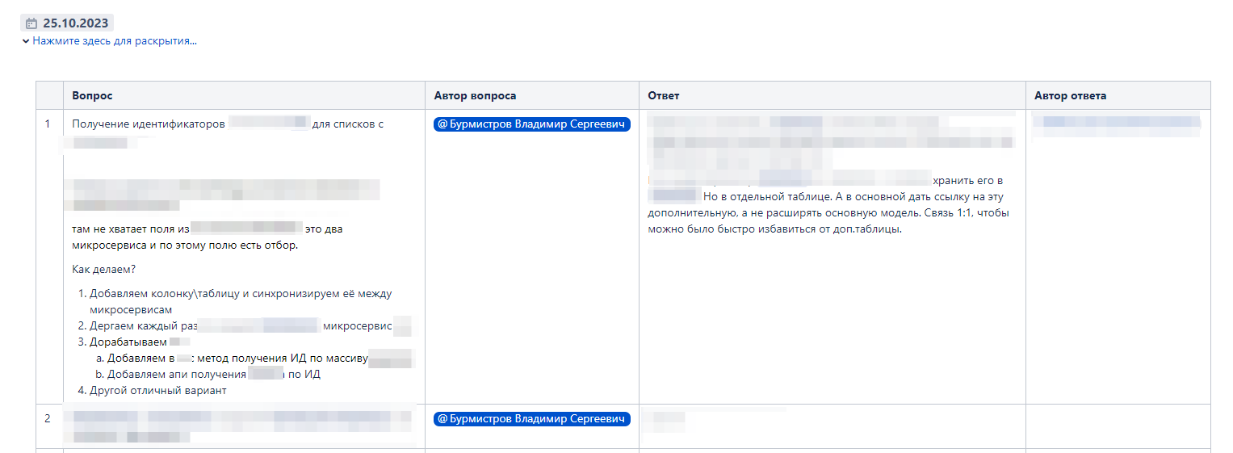
Как я хожу к архитекторам?

Slide 17
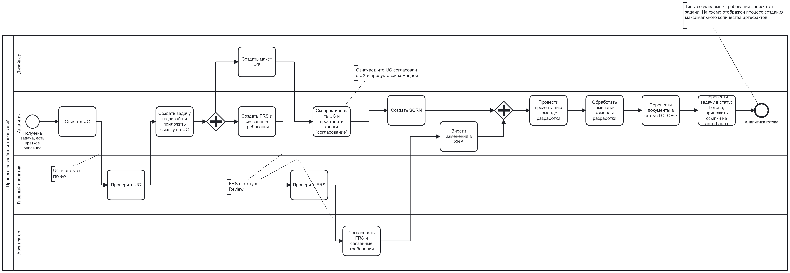
Процесс разработки требований
Примечание:
Этот шаблон используем в редких случаях (например, для крупных схем или контента с максимально высокой важностью)

Slide 18
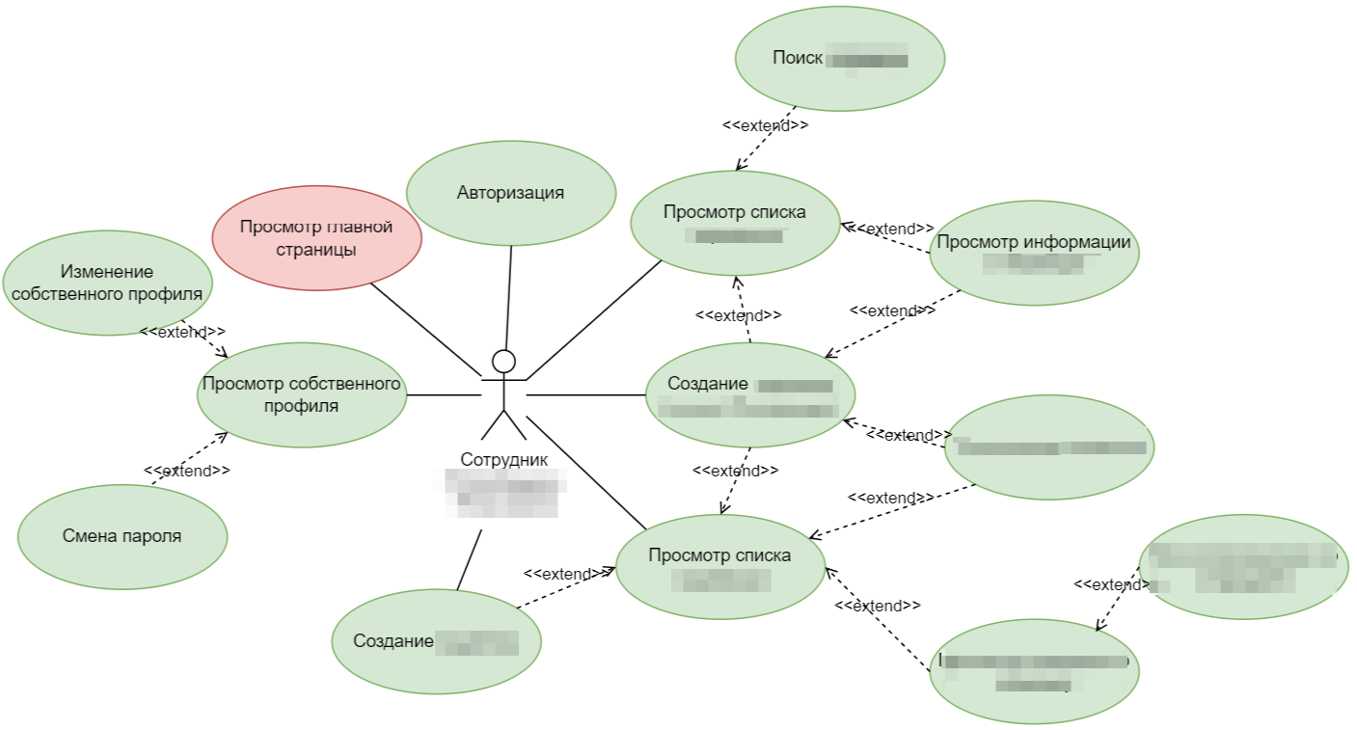
Откуда взять информацию для UC

Slide 19
SRS (software requirements specification, спецификация требований к программному обеспечению)
Статус документа
Ответственный
История изменений
Содержание
Модель предметной области
Текущая модель
Целевая модель
Маппинг
Модель состояний и переходов
Описание сущностей в системе
Функциональные требования

Slide 20
FRS (Functional Requirement Specification), Спецификация функциональных требований
Статус документа
Ответственный
Согласующий архитектор
Связанные требования (SRS, API, SCRN ….)
История изменений
Содержание
Бизнес-контектс
Описание решения
Доработки

Slide 21
SCRN
Статус документа
Ответственный
Связанные UC
FRS в рамках которой реализован
История изменений
Содержание
Назначение формы
Макеты
Элементы формы
Динамические аспекты поведения формы (сиквенс)
Используемые API
Элементы формы
elementName ИЛИ ACTION_NAME
Внешний вид
Особенности поведения
Тип
Назначение
Заголовок
Критерии валидации
Ошибки валидации
Другие ососбенности
Логика формирования значений
API
Назначение
Триггер
Входные параметры
Выходные параметры
Обработка ошибок

Slide 22
API
Статус документа
Ответственный
Связная FRS
Контракт
Микросервис
Метод
URL
Назначение
Потребители
Привелегии
Входные параметры
Выходные параметры
Особенности работы
Коды состояний HTTP
Обработка ошибок

Slide 23
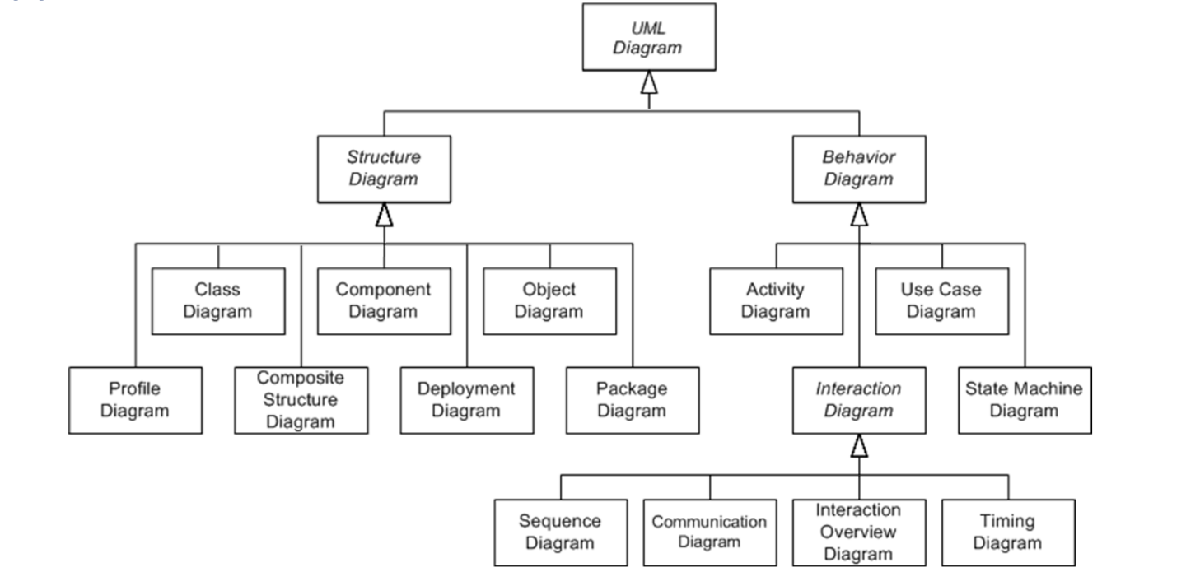
ДЕРЕВО ДИАГРАММ UML 2.X

Slide 24
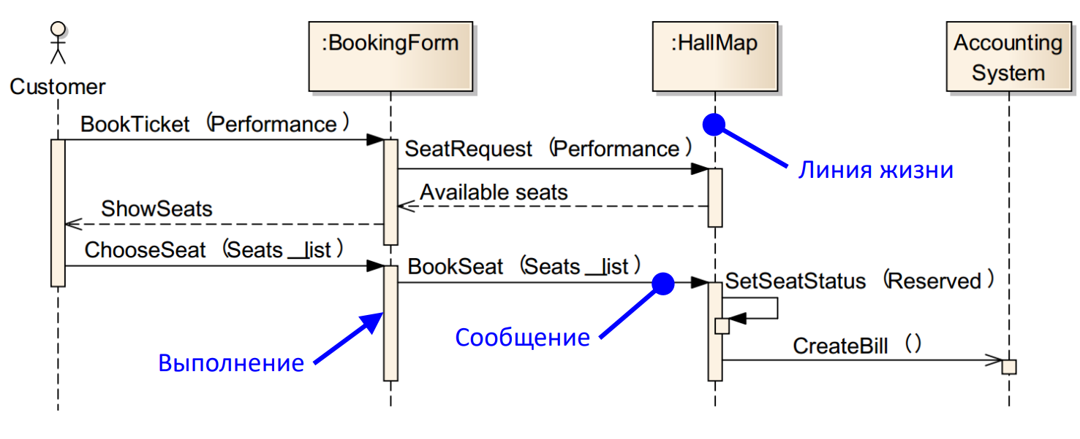
UML: ДИАГРАММА ПОСЛЕДОВАТЕЛЬНОСТИ
Диаграмма последовательности (sequence diagram) описывает поведение системы в виде последовательности передачи сообщений между объектами.
Является схемой взаимодействия, акцентирующей внимание на порядке передачи сообщений во времени
Показывает сообщения в той же последовательности, в которой они передаются при работе системы

Slide 25
Домашнее задание 1
Архитектура c4
Взять Архитектуру c4 из сквозного задания
Задание
Исправить ошибки в c4, которые найдете
Отрисовать level 1 и level 2 для всех компонентов которые вы дорабатываете в рамках сквозной задачи
Пронумеровать компоненты и сделать описание каждого в таблице
Каких блоков вам не хватило? Предложить доработку к следующему занятию

Slide 26
Домашнее задание 2
Сценарий «Заказ в интернет магазине»
Клиент заказывает товар на сайте
Сайт передает заказ в CRM систему
CRM проверяет остатки, вычисляет стоимость доставки, формирует счет на оплату
Склад начинает собирать товар
Параллельно с этим Отдел закупок начинает дозакупать товар
Параллельно с этим Отдел логистики резервирует место в автомобиле для доставки в нужную дату и нужный интервал времени
Параллельно с этим у клиента на сайте появляется возможность оплатить заказ
Курьер забирает заказ, доставляет клиенту, меняет статус через курьерское приложение в CRM
Задание
Составить диаграмму последовательности (sequence diagram)
Показать на диаграмме таймлайны (вертикальные линии жизни объектов)
Показать синхронные и асинхронные связи
Используйте онлайн-систему диаграмм PlantUML (plantuml.com) или другое средство (Visio, StarUML, и т.д.)

Slide 28
Типы баз данных
Простейшие типы баз данных
Простые структуры данных
Иерархические базы данных
Сетевые базы данных
Реляционная база данных
SQL базы данных
NoSQL базы данных
Базы данных «ключ-значение»
Документно-ориентированная СУБД
Графовая база данных
Колоночные базы данных
Базы данных временных рядов

